Slide 1


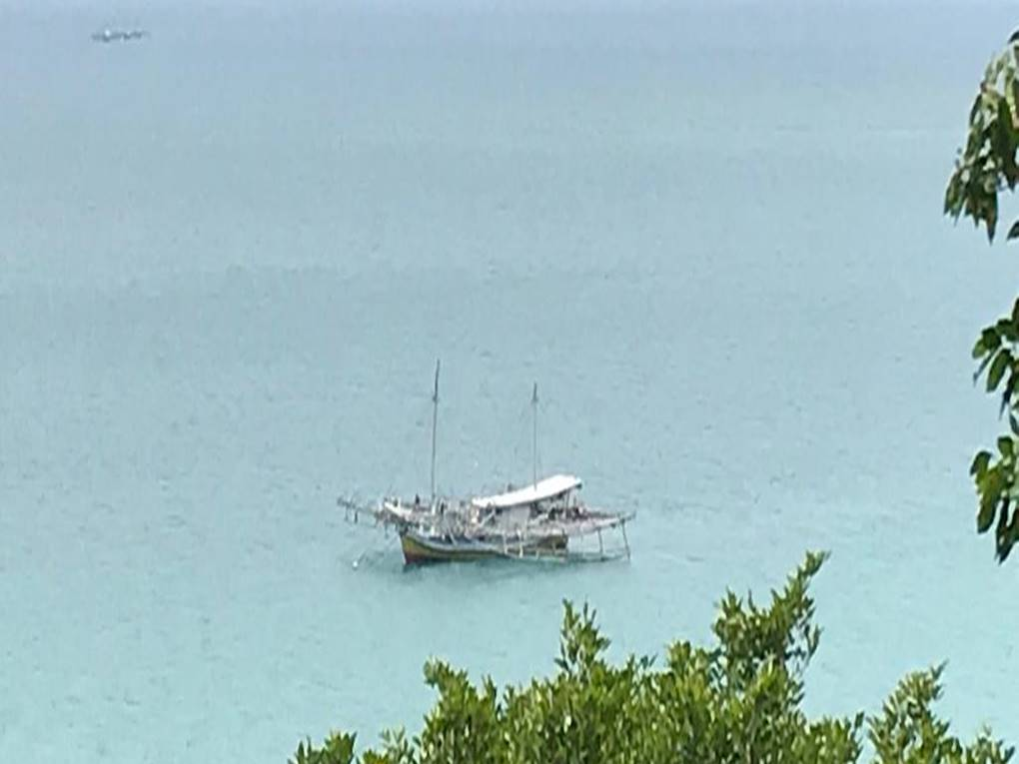
TATAP MUKA KE 1
TEORI KEPEMIMPINAN
MATA KULIAH : ILMU KEPEMIMPINAN
UNIVERSITAS PEMBANGUNAN NASIONAL “VETERAN”
JAKARTA
MK Kepemimpinan

Slide 2
1. LATAR BELAKANG
MUNCUL SEJAK ADANYA PERADABAN MANUSIA.
KUMPUL UNTUK MEMPERTAHANKAN HIDUP , MENANTANG KEBUASAN BINATANG DAN ALAM.
SEJAK ITU TERJADI KERJASAMA ANTAR MANUSIA DAN ADA UNSUR KEPEMIMPINAN.
SAAT ITU PEMIMPIN ADALAH ORANG-2 YANG PALING CERDAS,KUAT DAN BERANI.

Slide 3
CIRI-CIRI ORANG YANG DITUNJUK SEBAGAI PEMIMPIN (KAUTILYA,321 SM“Arthasastra”) :
PRIBUMI BERKETURUNAN LUHUR
SEHAT , KUAT , BERANI DAN ULET
INTELLIGENT (INGATAN KUAT,FASIH,PANDAI)
PUNYA SIFAT PENUH KEBAKTIAN, TAAT PADA KEWAJIBAN, PUNYA HARGA DIRI,BIJAKSANA , KOKOH PENDIRIANNYA,PUNYA ANTUSIASME, MAMPU MELIHAT JAUH KEDEPAN DAN SETIA.
RAMAH TAMAH,BAIK HATI , SOPAN SANTUN
TERAMPIL,TERLATIH BAIK DALAM BIDANG SENI
BERPENGARUH

Slide 4
2. SEBAB-SEBAB MUNCULNYA
TEORI GENETIS :
PEMIMPIN ITU BAKAT SEJAK LAHIR.
PEMIMPIN LAHIR DALAM SIKON KHUSUS.
2.TEORI SOSIAL.
PEMIMPIN ITU HARUS DISIAPKAN , DIDIDIK DAN DIBENTUK (TIDAK LAHIR BEGITU SAJA)
SETIAP ORANG DAPAT MENJADI PEMIMPIN MELALUI USAHA PENYIAPAN & PENDIDIKAN SERTA DIDORONG OLEH KEMAUAN SENDIRI

Slide 5
3.TEORI EKOLOGIS/SINTETIS.
PEMIMPIN YANG SEJAK LAHIR TELAH MEMILIKI BAKAT-2 KEPEMIMPINAN DAN BAKAT-2 ITU DIKEMBANGKAN MELALUI PENGALAMAN , USAHA PENDIDIKAN DAN SESUAI DENGAN TUNTUTAN LINGKUNGAN / EKOLOGISNYA.

Slide 6
3.PENGERTIAN KEPEMIMPINAN
DEFINISI KEPEMIMPINAN :
AKTIFITAS MEMPENGARUHI ORANG-2 AGAR MAU BEKERJA SAMA UNTUK MENCAPAI BEBERAPA TUJUAN YANG DIINGINKAN. (ORDWAY TEAD, 1935)
SENI MEMBUJUK BAWAHAN UNTUK MENYELESAI KAN PEKERJAAN-2 MEREKA DENGAN SEMANGAT KEYAKINAN. (HAROLD K & C.O’DONNELLEC 1976)
SUATU KEHIDUPAN YANG MEMPENGARUHI KEHIDUPAN LAIN (JOHN C.MAXWELL,1967).

Slide 7
PENGERTIAN KEPEMIMPINAN (LEADERSHIP) :
1.PROSES PENGARUH SOSIAL DALAM HUBUNGAN INTERPERSONAL , PENETAPAN KEPUTUSAN DAN PENCAPAIAN TUJUAN.
2.PROSES MEMPENGARUHI PERILAKU ORANG LAIN KE ARAH PENCAPAIAN TUJUAN.
ADA 3 KOMPONEN PENTING DALAM KEPEMIMPINAN :
(1).PENGARUH
(2).LEGITIMASI
(3).TUJUAN.

Slide 8
(1).PENGARUH.
PIMPINAN MEMPENGARUHI BAWAHAN KEARAH YANG DIINGINKAN.
(2).LEGITIMASI.
PEMIMPIN YANG PUNYA LEGITIMASI INSTITU-SIONAL/PERSONAL DAPAT MEMERINTAHKAN/ BAWAHAN DAN BAWAHAN DENGAN RELA MELAKSA NAKAN PERINTAH.

Slide 9
(3).TUJUAN.
PEMIMPIN BERURUSAN DENGAN TUJUAN-2 :
INDIVIDU.
KEPUASAN INDIVIDU DALAM MELAKSANAKAN PERINTAHNYA.
KELOMPOK
ORGANISASI.
HARUS MAMPU MENYEIMBANGKAN TUJUAN ORGANISASI DENGAN KEINGINAN BAWAHAN AKAN HASIL YANG MENYENANGKAN AGAR LEBIH BERGAIRAH UNTUK BEKERJA.

Slide 10
4. GUNA KEPEMIMPINAN
1.MENGEMBANGKAN VISI-MISI ORGANISASI MASA DEPAN.
2.MENGKOORDINASIKAN KEGIATAN ORANG DAN KERJA SECARA EFEKTIF & EFISIEN.
3.MENGGERAKKAN,MEMBERDAYAKAN,MENG- ARAHKAN SUMBERDAYA SECARA TERPADU , AMAN TERKENDALI.

Slide 11
4.MENENTUKAN STRATEGI DAN PENETAPAN KEPUTUSAN (DECISION MAKING)
5.MENGELOLA PERUBAHAN (CHANGE) DAN PERTUMBUHAN (GROWTH).
6.MENCAPAI KEBERHASILAN TUJUAN ORGANISASI

Slide 12
5.CIRI KEPRIBADIAN PEMIMPIN
AMBISI DAN ENERGI
HASRAT UNTUK MEMIMPIN.
KEJUJURAN DAN INTEGRITAS.
PERCAYA DIRI
KECERDASAN.
PENGETAHUAN YANG RELEVAN DENGAN PEKERJAAN

Slide 13
6.SIFAT UTAMA PEMIMPIN
INTELLIGENCE (KECERDASAN)
SUPERVISORY ABILITY (KEMAMPUAN MENGAWASI)
INISIATIVE (INISIATIF)
SELF ASSURANCE (KETENANGAN DIRI)
INDIVIDUALITY (KEPRIBADIAN)

